Slide 1
Outils UI / UX
il y a tellement d'outils à utiliser dans la conception ux et ui
J'ai rassemblé ces trois outils

Slide 2
FIGMA
Figma est gratuit pour les utilisateurs individuels. Si vous débutez, vous pouvez vous lancer avec Figma sans abonnement.
Rapide et puissant Complet avec des fonctionnalités de conception que vous aimez déjà et des inventions uniques telles que l'outil Arc et les réseaux vectoriels

Slide 3
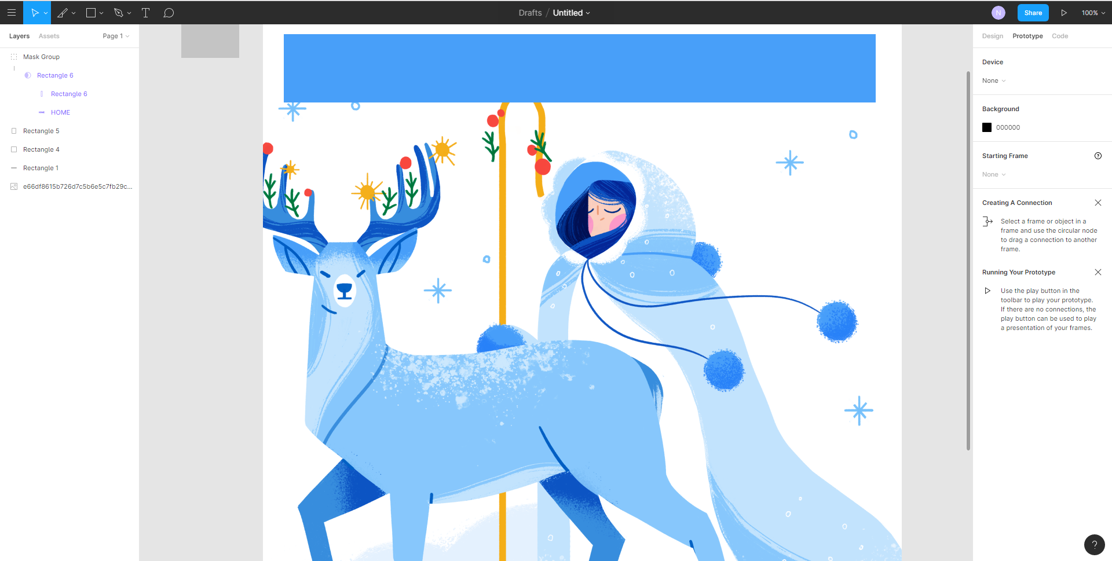

Slide 4
WEBFLOW
Webflow est un outil Web de glisser-déposer permettant de créer des sites Web réactifs.

Slide 5
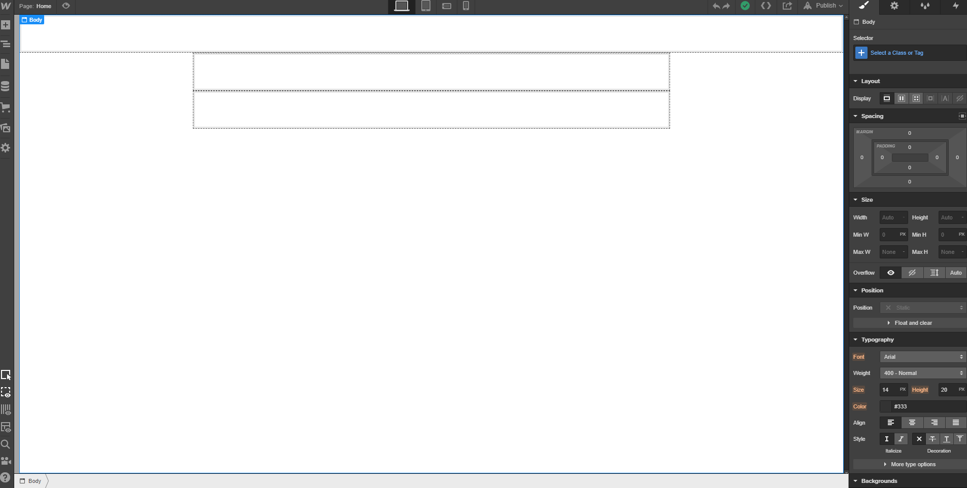

Slide 6
Adobe XD
Adobe XD est un outil de conception d'expérience utilisateur à base vectorielle pour applications Web et applications mobiles, développé et publié par Adobe Inc. Il est disponible pour macOS et Windows, bien qu'il existe des versions pour iOS et Android permettant de prévisualiser le résultat du travail directement sur mobile

Slide 7
